Slide 1
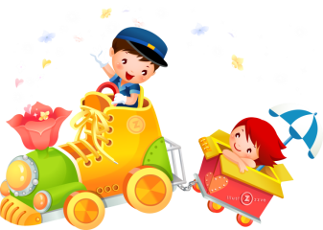
Методический центр
Творческая мастерская для воспитателей 1-х, 2-х младших групп, реализующих программу «Детство»
«Требования к центру конструирования»
Рекомендации МБДОУ № 55

Slide 2
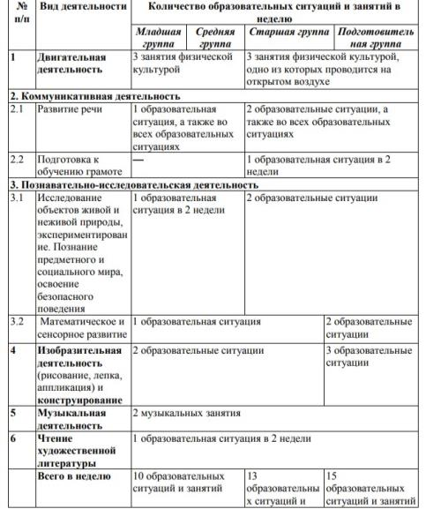
Примерная сетка непосредственно образовательной деятельности

Slide 3
Третий год жизни. 1-я мл. гр. программа «Детство»
Четвертый год жизни. 2-я мл. гр. программа «Детство»
Задачи образовательной деятельности
1.Вызвать интерес и воспитывать желание участвовать в образовательных ситуациях и играх эстетической направленности, рисовать, лепить совместно со взрослым и самостоятельно.
2.Развивать эмоциональный отклик детей на отдельные эстетические свойства и качества предметов (в процессе рассматривания игрушек, природных объектов, предметов быта, произведений искусства).
3.Формировать умения создавать (в совместной с педагогом деятельности и самостоятельно) несложные изображения в рисовании, лепке, аппликации, конструировании, ассоциировать изображение с предметами окружающего мира, принимать замысел, предложенный взрослым, создавать изображение по принятому замыслу.
4. Активизировать освоение изобразительных материалов, инструментов (их возможностей и правил использования), поддерживать экспериментирование с ними, развивать технические умения, зрительно-моторную координацию, моторные характеристики и формообразующие умения
Задачи образовательной деятельности
Развивать у детей интерес к участию в образовательных ситуациях и играх эстетической направленности, желание рисовать, лепить совместно со взрослым и самостоятельно.
Развивать умения создавать простые изображения, принимать замысел, предложенный взрослым, раскрывать его в работе, используя освоенные способы создания изображения, формы, элементарную композицию.
Создавать условия для освоения детьми свойств и возможностей изобразительных материалов и инструментов и развивать мелкую моторику и умения использовать инструменты.
Побуждать к самостоятельному выбору способов изображения на основе освоенных технических приемов.

Slide 4
Содержание деятельности
В конструировании:
Формировать умения различать, называть и использовать в постройке простые строительные детали, анализировать постройку.
Использование способов расположения кирпичиков вертикально, плотно друг к другу, на определенном расстоянии. Постройка предметов мебели, горек, грузовых машин, домов.
Знакомство со свойства песка, снега, сооружая из них постройки. Нанесение на постройки из этих материалов деталей, декора.
Желание детей принимать участие в создании как индивидуальных, так и совместных со взрослым и детьми композиций в рисунках, лепке, аппликации, конструировании.
Обыгрывание постройки, лепной работы и включение их в игру.

Slide 5
Первая младшая группа. | Вторая младшая группа
Программа конструктивной деятельности предусматривает и в этой группе только конструирование из строительного материала: кубиков, кирпичиков, пластин, призм (трехгранных). | Основной материал для конструирования - строительный. Наборы его пополняются новой деталью - бруском.
Дети учатся правильно называть предметы строительного материала (кубик, кирпичик), понимать и правильно употреблять слова (большой - маленький, длинный - короткий, высокий - низкий, широкий - узкий); правильно выполнять словесные указания (положи, сними, поставь, убери, разбери, принеси, уложи и т. д.). | У детей закрепляются конструктивные навыки, которые они приобрели в первой младшей группе: располагают кирпичики, пластины на плоскости в 1-2 ряда (дорога для машин, трамвайная или железнодорожная линия), расставляют их вертикально, в ряд, на некотором расстоянии друг от друга либо плотно приставляют друг к другу (загородка для птиц или животных, забор для садика и др.).
Ребенок 2-3 лет усваивает следующие технические приемы работы со строительным материалом: размещает по горизонтали кирпичики, пластины (дорожка, поезд), накладывает 4-6 кубиков или кирпичиков друг на друга (башенка, лесенка), замыкает пространство (загородка, забор, домик), делает несложные перекрытия (ворота, горка, мост, домик, гараж). | Закрепляется умение делать несложные перекрытия - одно- и двухъярусные (ворота, вышка для голубей, домик). Причем уделяется внимание предварительному обследованию общего вида образца, а затем выделяются основные части. Например, показывая маленький домик для маленькой матрешки, воспитатель выделяет части домика: стены, дверь, окно, крыша.
Следует обращать внимание детей на гармонию цветов в постройке (стены домика желтые, крыша зеленая; все кубики, составляющие сиденье дивана, красные, кирпичики для спинки желтые и т. п.). | Учатся различать постройки по величине, форме, видеть, из каких деталей и в каком цвете они выполнены. Ребенок называет цвет деталей, выполняя постройку с учетом ее цветового решения, чтобы каждая основная часть имела один цвет (у стола крышка одного цвета, ножки другого и т. д.).
На занятиях нужно использовать образные игрушки, соразмерные с набором строительного материала, вызывать у детей желание поиграть с постройкой. | На занятиях, создавая условия для выполнения построек по замыслу детей, воспитатель подготавливает их к тому, чтобы они сами создавали постройки и играли с ними. Если этого нет, следовательно, они недостаточно усвоили их, что необходимо учитывать в последующих занятиях.
По окончании занятий и игр разбирают постройку, укладывают материал на столе в том порядке, в каком он находился перед занятием.

Slide 6
Парциальные программы
Людмила Викторовна Куцакова
«Конструирование и ручной труд»
Ирина Александровна Лыкова
«Умные пальчики»
Литвинова Ольга Эдуардовна
«Конструирование»

Slide 7
Развивающая предметно-пространственная среда в группе
Разнообразные конструктивные и строительные наборы (напольные, настольные)
Легкий модульный материал (специальные поролоновые и обтянутые клеенкой блоки разных форм, цветов и размеров)
Разнообразные большие коробки, оклеенные бумагой или покрашенные в разные цвета, — материал, обладающий бесконечной привлекательностью для ребенка, предоставляющий малышам возможность изменять и выстраивать пространство для себя.

Slide 8
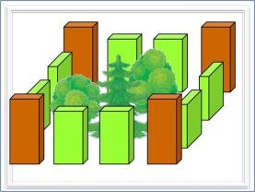
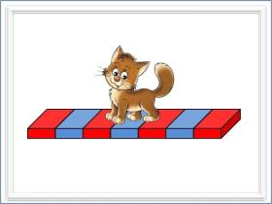
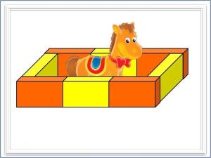
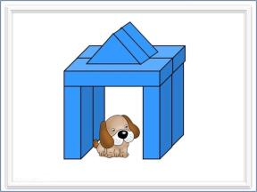
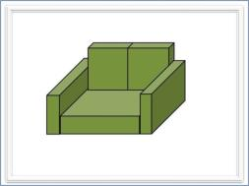

Slide 9
В соответствии с программой «Детство» различают следующие центры активности
— центр познания обеспечивает решение задач познавательно- исследовательской деятельности детей (развивающие и логические игры, речевые игры, игры с буквами, звуками и слогами; опыты и эксперименты);
— центр творчества обеспечивает решение задач активизации творчества детей (режиссерские и театрализованные, музыкальные игры и импровизации, художественно-речевая и изобразительная деятельность);
— игровой центр обеспечивает организацию самостоятельных сюжетно-ролевых игр;
— литературный центр обеспечивает литературное развитие дошкольников;
— спортивный центр обеспечивает двигательную активность и организацию здоровьесберегающей деятельности детей.

Slide 10
Месяц | Центр активности
Октябрь | Литературный центр
Ноябрь | Центр конструирования
Декабрь | Центр познания (сенсорика, ФЭМП)
Январь | Центр патриотического воспитания Стажировочная площадка
Февраль | Центр познания (познавательно-исследовательская деятельность)
Март | Игровой центр
Апрель | Центра познания (ОБЖ, пожарная безопасность и ПДД) Стажировочная площадка
Май | Проект летней оздоровительной работы.

